Slide 1

FÍSICA BÁSICA
3. Dinámica
Se estudian las partículas en movimiento y las causas que lo producen.

Slide 2
Unidad 3. Dinámica de la partícula.
3.1. Concepto de fuerza. Primera Ley de Newton. Principio de inercia.
3.2. Segunda Ley de Newton. Peso y masa. Sistema de unidades. Sistema internacional.
3.3. Tercera Ley de Newton. Principio de acción y reacción.
3.4. Aplicaciones de las leyes de Newton al movimiento
3.5. Fuerza de rozamiento. Coeficiente de rozamiento.
3.6. Unidades. Ejemplos y aplicaciones.

Slide 3
Leyes del movimiento de Newton
Concepto de fuerza.
La dinámica es la parte de la mecánica que estudia el movimiento de los cuerpos y cuáles son las causas lo generan.
Es la relación entre el movimiento y las fuerzas que lo causan.
Tres leyes fueron enunciadas por Isaac Newton (1642-1727)
1. La Primera Ley dice que si la fuerza neta sobre un cuerpo es cero, su movimiento no cambia.
2. La Segunda Ley relaciona la fuerza con la aceleración cuando la fuerza neta no es cero.
3. La Tercera Ley es una relación entre las fuerzas que ejercen dos cuerpos que interactúan entre sí.

Slide 4
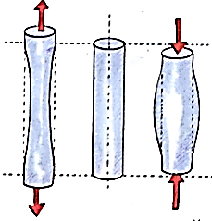
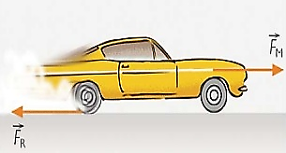
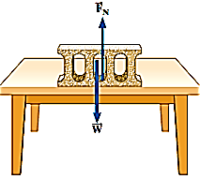
Fuerza
Una fuerza es algo que cuando actúa sobre un cuerpo, de cierta masa, le provoca un efecto.
También podemos expresar que una fuerza es la causa del movimiento.
Igualmente se puede enunciar como que una fuerza es una interacción entre dos cuerpos.
En resumen, Fuerza es toda causa capaz de modificar el estado de reposo o de movimiento de un cuerpo, o de producirle una deformación.

Slide 5
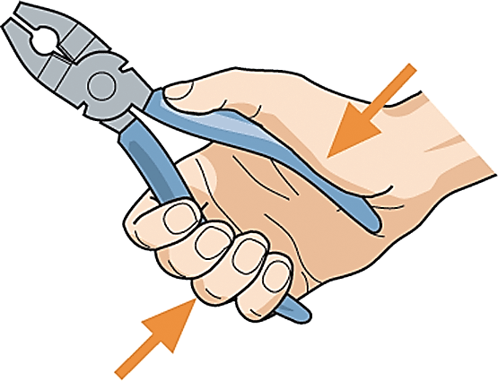
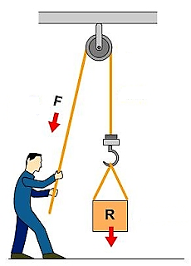
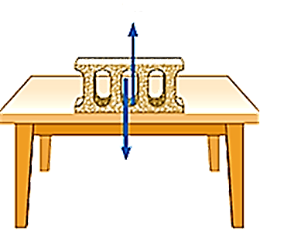
F
F
N
P

Slide 6
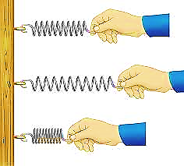
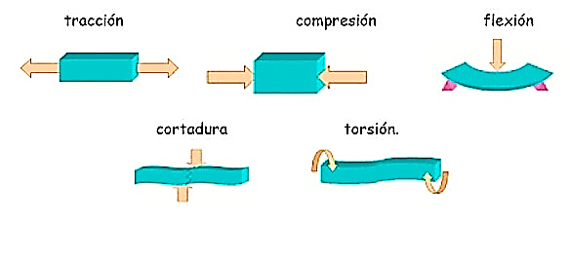
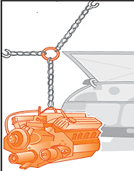
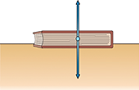
La Fuerza es una magnitud vectorial.
Por lo tanto, como toda magnitud vectorial, esta queda representada por su dirección, sentido y magnitud.
A las fuerzas se le asignan denominaciones particulares de acuerdo a los efectos provocados
Fuerza estiramiento
Fuerza compresión
Tensión
Tensión
Normal
Tensión
Peso

Slide 7
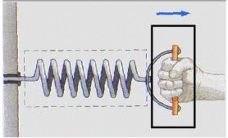
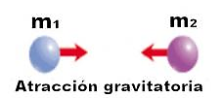
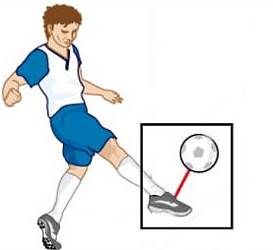

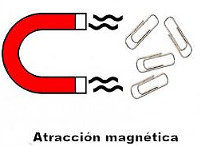
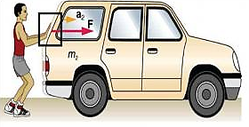
Fuerzas de contacto
Fuerzas a distancia

Slide 8
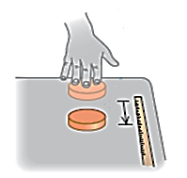
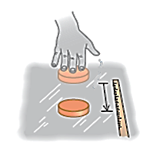
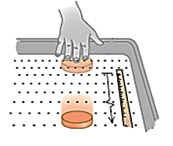
¿Cómo afectan las fuerzas al movimiento?
¿Cuál es la relación entre fuerza y movimiento?
Mesa de madera
Mesa de hielo
Mesa con chorro de aire

Slide 9
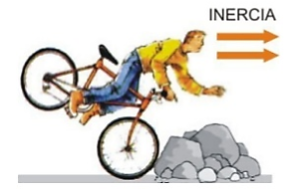
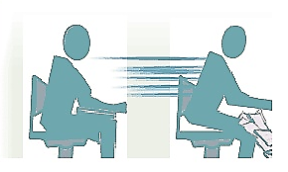
Primera Ley de Newton. Principio de inercia.
Todo cuerpo continúa en su estado de reposo, o moviéndose con velocidad constante en línea recta, a menos que actúe sobre él una fuerza neta.

Slide 10


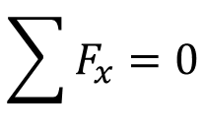
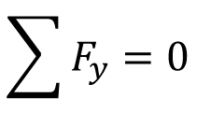
Inercia es la propiedad que tienen los cuerpos de permanecer en su estado de reposo o movimiento (velocidad uniforme), mientras la fuerza neta sea igual a cero, o la resistencia que opone la materia al modificar su estado de reposo o movimiento.
Lo anterior se puede se puede expresar de la siguiente manera:
o en función de sus componentes:
Cuando un cuerpo está en reposo o se mueve con velocidad constante (en línea recta con rapidez constante), decimos que el cuerpo está en equilibrio.

Slide 11
Ejemplo de aplicación.
Un autobús escolar frena bruscamente y todas las mochilas en el piso comienzan a deslizarse hacia adelante. ¿Qué fuerza provoca este deslizamiento?
No es una “fuerza” lo que lo hace. De acuerdo con la primera ley de Newton, las mochilas continúan su estado de movimiento conservando su velocidad. Las mochilas desaceleran cuando se les aplica una fuerza, como lo es la fricción con el piso.

Slide 12
Segunda Ley de Newton. Peso y masa. Sistema de unidades. Sistema internacional.
Newton usó el término masa como sinónimo de cantidad de materia, es una propiedad del objeto mismo.
Masa es una medida de la inercia de un objeto.
Cuanto mayor sea la masa de un cuerpo, tanto mayor será la fuerza necesaria para darle una aceleración específica.
Unidad de masa es el kilogramo (kg).

Slide 13


Peso es la fuerza con que la Tierra atrae a un cuerpo, por acción de la gravedad.
Relación entre masa y peso:
Si un cuerpo de 1 kg de masa cae con una aceleración de 9,8 m/s² la fuerza que produce esa aceleración tiene al magnitud

Slide 14
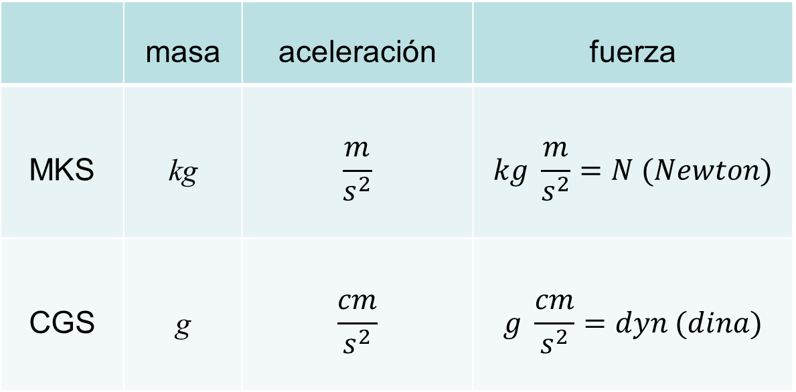
Unidades
 | masa | aceleración | fuerza
MKS | kg
CGS | g

Slide 15
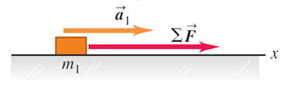
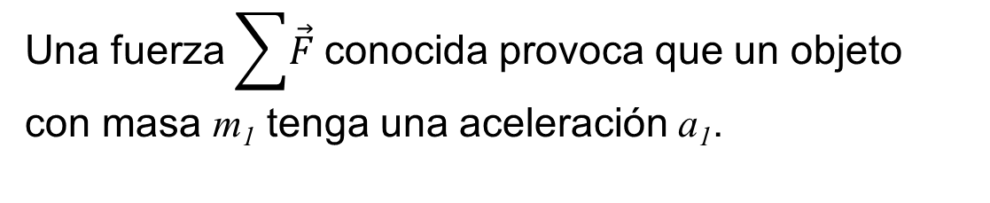
¿Qué sucede si la fuerza neta no es cero?
El cuerpo que estaba en reposo adquiere un movimiento, …
tendrá una aceleración a que depende de la fuerza aplicada …
y una propiedad del cuerpo denominada inercia del cuerpo o masa del cuerpo.

Slide 16
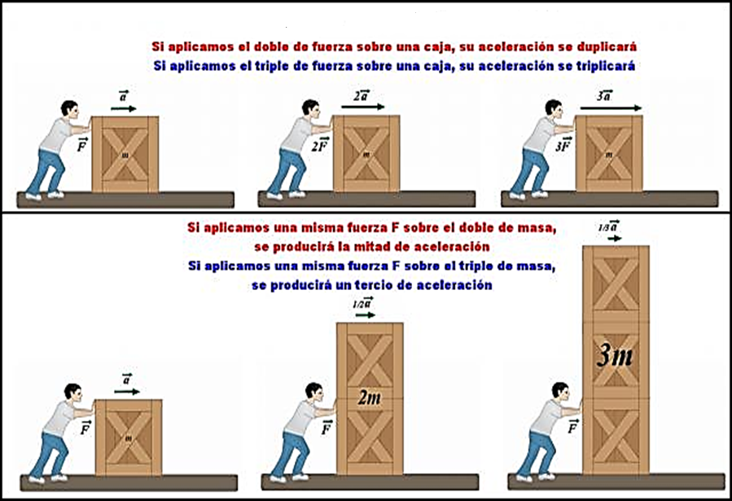

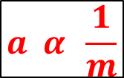

Slide 17
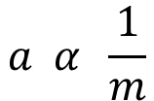
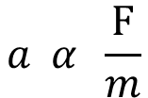


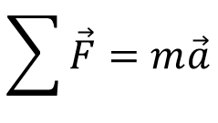
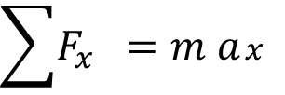
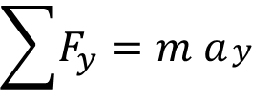
Segunda Ley de Newton.
De acuerdo a las experiencias podemos definir que:
De la expresión anterior podemos resumir:
Si una fuerza externa neta actúa sobre un cuerpo, éste se acelera. La dirección de la aceleración es la misma que la dirección de la fuerza neta. El vector de la fuerza neta es igual a la masa del cuerpo multiplicada por su aceleración

Slide 18

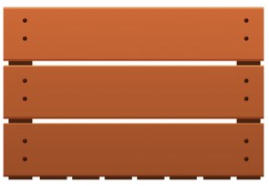


Ejemplo de aplicación.
Una fuerza horizontal le proporciona a una masa de 2,5 Kg apoyada sobre la superficie de la tierra, una aceleración de 1,2 m/s². Calcular la magnitud de dicha fuerza en Newton y Dinas.

Slide 19


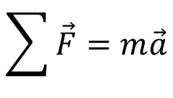
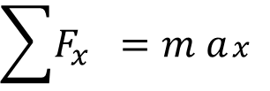





Datos Incógnita
m = 2,5 Kg F =?
a = 1,2 m/s²
Diagrama de cuerpo libre
x
1 dyn = 1 g cm/s² = 10⁻⁵ kg m/s² = 10⁻⁵N

Slide 20
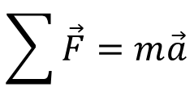




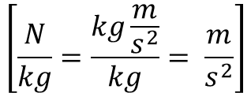
Ejemplo de aplicación.
¿Qué aceleración adquirirá un cuerpo de 0,5 Kg. cuando sobre él actúa una fuerza de 200.000 dinas?
Datos Incógnita
m = 0,5 Kg a =?
F = 200.000 dyn . 1 N/10⁵ dyn = 2 N

Slide 21




Ejemplo de aplicación.
La fuerza F que se le aplica a la cuerda es de 40 N y el bloque tiene una masa de 4,8 Kg. Si el bloque se acelera a 5 m/s², determinar la magnitud de la fuerza F₁ que retarda el movimiento.
37°

Slide 22



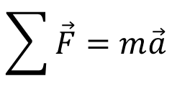





Datos: Incógnita:
m = 4,8 Kg F₁= ?
a = 5 m/s².
F = 40 N
α = 30°
Diagrama de cuerpo libre
37°
x

Slide 23


Ejemplo de aplicación.
Un cuerpo cuya masa es de 15 Kg se encuentra inicialmente en reposo sobre un plano horizontal sin rozamiento y se aplica una fuerza horizontal de 30 N. Calcular:
que aceleración le imprimirá?
que distancia recorrerá en 10 s?
cuál es la velocidad al cabo de 10 s?

Slide 24


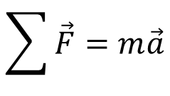





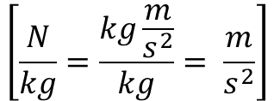





Datos:
m = 15 Kg
F =30 N
t = 10 s
Incógnitas:
a =?
X =?
Vf =?
Diagrama de cuerpo libre
x

Slide 25
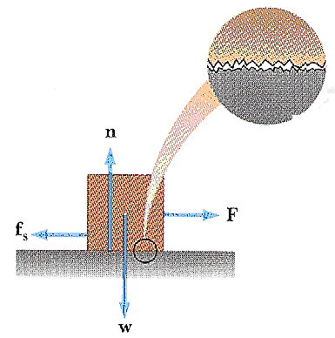




Fuerza de Rozamiento. Coeficiente de rozamiento.
Se define a la fricción como una fuerza resistente que actúa sobre un cuerpo impidiendo o retardando el deslizamiento de este respecto a otro o en la superficie que esté en contacto.
Esta fuerza siempre es tangencial a la superficie en los puntos de contacto con el cuerpo, y tiene un sentido tal que se opone al movimiento posible o existente del cuerpo respecto a esos puntos. Por otra parte, están limitadas en magnitud y no impedirán el movimiento si se aplican fuerzas lo suficientemente grandes.

Slide 26
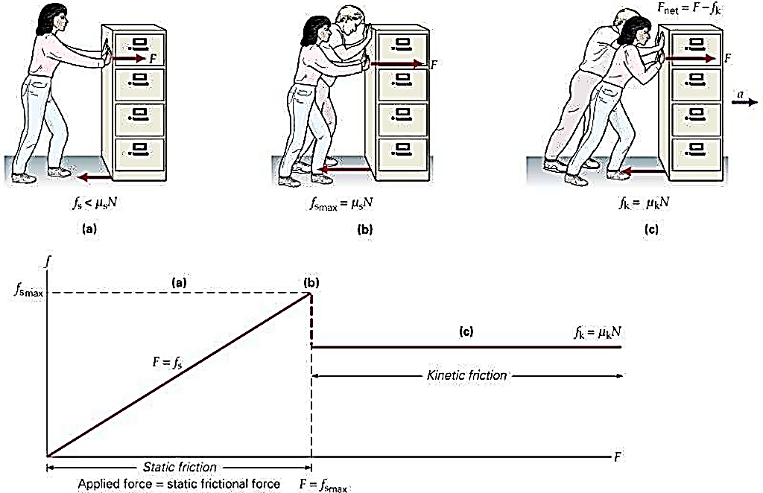
Fricción cinética
Fricción estática
Fuerza aplicada = fuerza de fricción estática

Slide 27

Existe una fuerza de fricción entre dos cuerpos que no están en movimiento relativo (a = 0). Esta fuerza se denomina fuerza de fricción estática. Es una fuerza variable.
La máxima fuerza de fricción estática corresponde al instante previo en que le bloque está por comenzar a deslizarse.
Cuando existe movimiento relativo entre dos cuerpos, aparece una fuerza de fricción constante denominada fuerza de fricción cinética.
La fuerza normal, o simplemente normal (N) es una fuerza que ejerce una superficie sobre un cuerpo que se encuentra apoyado en ella. Su dirección es perpendicular a la superficie de apoyo y su sentido es hacia afuera.

Slide 28



La fuerza de fricción es un vector componente paralelo a la superficie y perpendicular a la normal .
El tipo de fricción que actúa cuando un cuerpo se desliza sobre una superficie es la fuerza de fricción cinética.
μ es el coeficiente o constante de fricción cinética (adimensional)

Slide 29
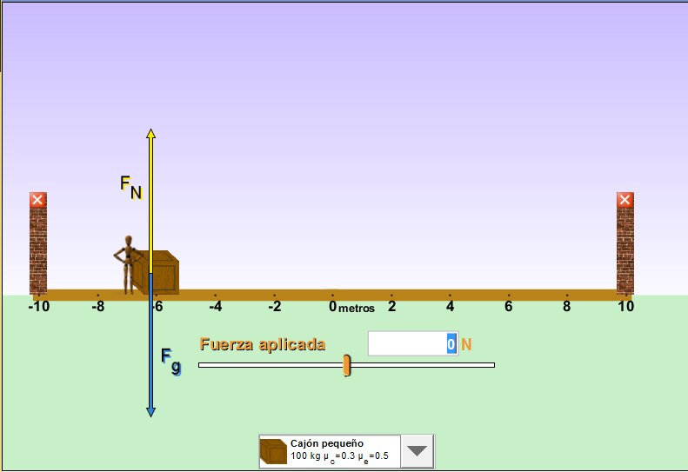
Simulaciones. Aplicaciones.
[Se recomienda utilizar Internet Explorer o Mozilla Firefox]

Slide 30
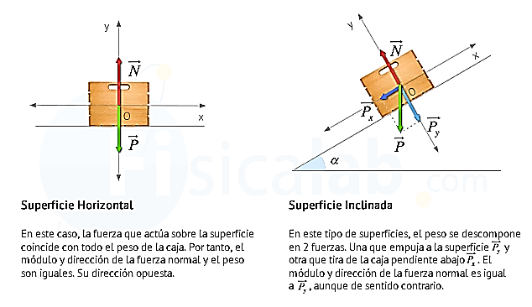

Slide 31
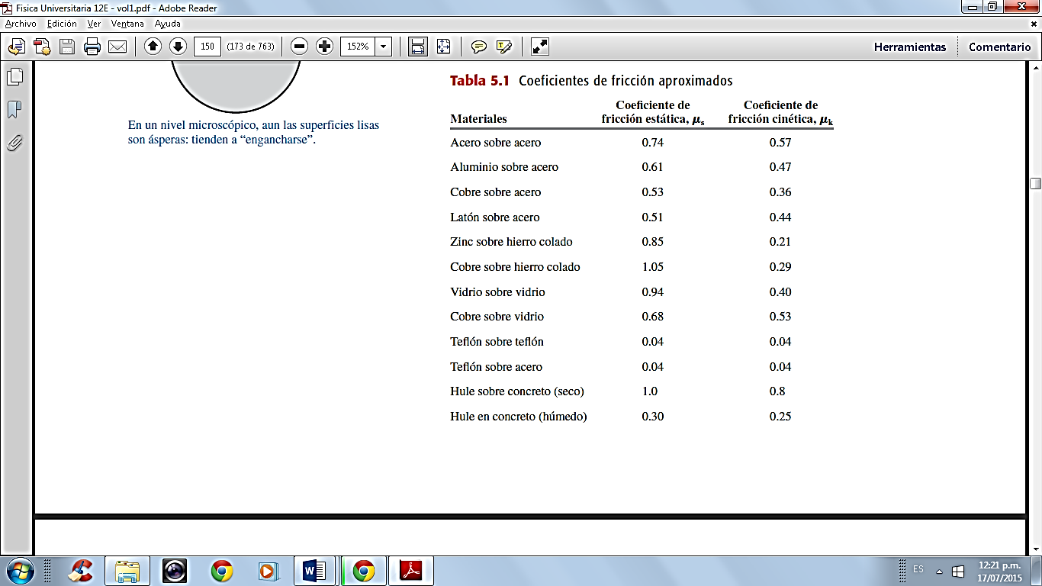
Coeficientes de fricción

Slide 32



Ejemplo de aplicación.
Se tira de una caja de 10 kg, a lo largo de una superficie horizontal, con una fuerza F de 40 N aplicada a un ángulo de 30° con respecto a la horizontal y suponemos un coeficiente de fricción de 0,30. Calcular la aceleración
30°

Slide 33







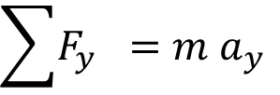


Datos: Incógnita:
m = 10 Kg a = ?
F = 40 N
μ = 0,30
α = 30°
30°
x

Slide 34





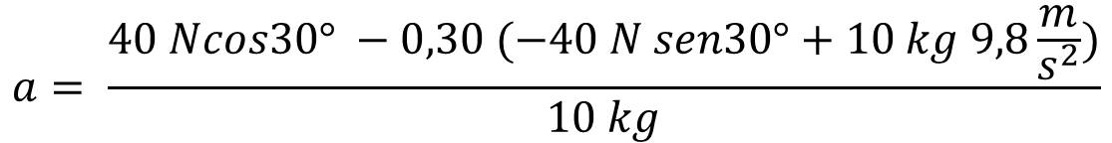


Slide 35
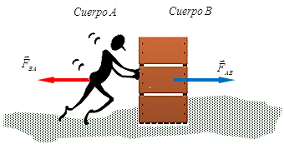
Tercera Ley de Newton o Principio de Acción y Reacción
Consideremos dos cuerpos A y B, y supongamos que el cuerpo A está aplicando una fuerza sobre el cuerpo F_{AB}; entonces el cuerpo B aplica una fuerza igual y de sentido contrario sobre el cuerpo, igual a F_{BA}.

Slide 36

Esto nos permite enunciar la tercera ley como: cuando un cuerpo ejerce una fuerza sobre otro, este aplica sobre el primero una fuerza igual y de sentido contrario, otra forma de definir esta ley es que la acción es igual y opuesta a la reacción.
Un detalle importante que considerar en esta ley, ya que suele crear algún tipo de confusión, es que la acción y la reacción son fuerzas que actúan sobre cuerpos distintos.
En efecto si las fuerzas de acción y reacción actuaran sobre el mismo cuerpo, sería imposible el movimiento, ya que son un par de fuerzas iguales y opuestas.
La tercera ley de Newton expresa que las fuerzas siempre se presentan en pares, es decir, no puede existir una fuerza aislada. Además, estas fuerzas actúan sobre objetos diferentes, por esta razón no se anulan entre sí.

